Slide 1
Automatisation de déploiements d’applications et d’équipements réseaux via YASC
CERFONTAINE Mathieu

Slide 2
Table des matières
Introduction
PowerShell
L’origine de YASC
Le fonctionnement de YASC
Après YASC
Programmation de modules
Conclusions
2/29

Slide 3
Introduction
Limelogic
YASC, un outil de gestion de déploiements d’applications.
3/29
Notes:
Infogérence a prix fixe
Attention application = applications générale != software
Yet Another Software Configurator

Slide 4
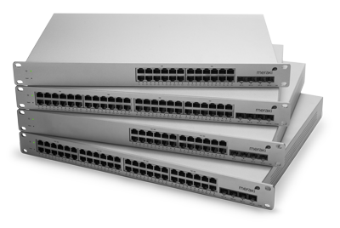



YASC
4/29
Notes:
Switch + firewall = mon dév. Durant le stage.

Slide 5
Table des matières
Introduction
PowerShell
L’origine de YASC
Le fonctionnement de YASC
Après YASC
Programmation de modules
Conclusions
5/29

Slide 6
POWERShell
Scripting
Microsoft
Depuis Windows 7
Fichier .ps1
Modules .psm1
Cmdlet
6/29
Notes:
Première version : 2006

Slide 7
Table des matières
Introduction
PowerShell
L’origine de YASC
Le fonctionnement de YASC
Après YASC
Programmation de modules
Conclusions
7/29

Slide 8

L’origine de YASC
Serveurs
Windows 2003
520 applications
Dev.
Test
Acc.
Prod.
Serveurs
Windows 2008 R2
8/29

Slide 9



Objectifs
Déploiements d’applications
Soucis de sécurité
Génération de documentation
9/29
Notes:
« KeePass est un gestionnaire de mots de passe
qui sauvegarde les mots de passe dans un fichier chiffré.
KeePass existe sous deux versions différentes.
La première utilise deux algorithmes de chiffrement : AES et Twofish. La deuxième n'utilise qu'AES mais
ajoute la possibilité de lier un utilisateur Windows à une base de données »

Slide 10
Table des matières
Introduction
PowerShell
L’origine de YASC
Le fonctionnement de YASC
Après YASC
Programmation de modules
Conclusions
10/29

Slide 11
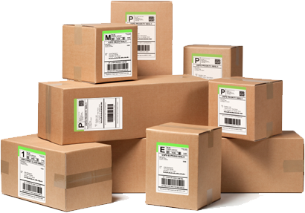
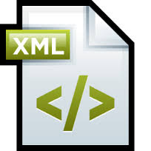

Acc.
Test
Dev.
Prod.
Configuration par fichiers
YASC
Utilisation de modules programmés
Initier le déploiement
11/29
Notes:
"Zoom sur les deux parties ressource"

Slide 12
Les fichiers de configuration
Les fichiers de configuration
YascConfig.xml
YascMeta.xml
YascEngine.xml
AppData.xml
IN
YASC
12/29
Notes:
AppData : décrit étape par étape un déploiement. Chaque étape correspond en fait à un module, donc à une cmdlet.

Slide 13
Les modules atomiques
Les modules atomiques
Atomiques,
Le plus simple possible,
Respectueux de certaines règles,
Déclarés dans le fichier engine,
Utilisés dans le fichier de déploiement de l’application.
IN
YASC
13/29

Slide 14
Séquence YASC
Passer les paramètres : nom de l’application, version, environnement, timestamp, mode, etc…
Charger les modules complémentaires.
Charger les fichiers de configuration (YascConfig, YascMeta, YascEngine).
Charger le fichier de déploiement de l’application (AppData).
Générer le script de déploiement.
Générer la documentation.
Envoyer un ou plusieurs e-mails.
14/29

Slide 15
AppData.xml
YascEngine.xml
…
<Data>
<General>…</General>
<Steps>
<Step>
<Name>Create Vlan 10</Name>
<Yasc>Switch-Vlan</Yasc>
<Param> … </Param>
</Step>
…
</Steps>
</Data>
…
<Engine>
<Tests>
…
</Tests>
<Actions>
<Switch-Vlan>
<CmdLet>Set-SwitchVlan</CmdLet>
<Param>
<Name>VlanNumber</Name>
<From>Step</From>
</Param>
</Switch-Vlan>
…
</Actions>
</Engine>
15/29
Notes:
Après avoir décrit les deux fichier :
YASC crée un fichier .ps1 ( script )
Il parcourt le fichier AppData, pour chaque étape il récupère le nom symbo
Avec celui-ci il récupère dans le fichier Engine, le nom de la cmdlet, ses paramètres et la source de leurs valeurs.
Il crée alors un appel de fonction qu’il colle a la fin du script ps1.

Slide 16
Table des matières
Introduction
PowerShell
L’origine de YASC
Le fonctionnement de YASC
Après YASC
Programmation de modules
Conclusions
16/29

Slide 17
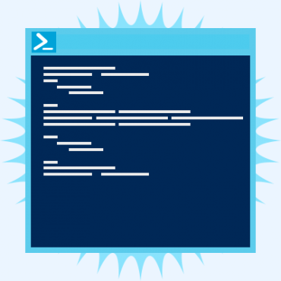

Après YASC
OUT
YASC
Une documentation
Plusieurs emails
Script .ps1 de déploiement
17/29

Slide 18
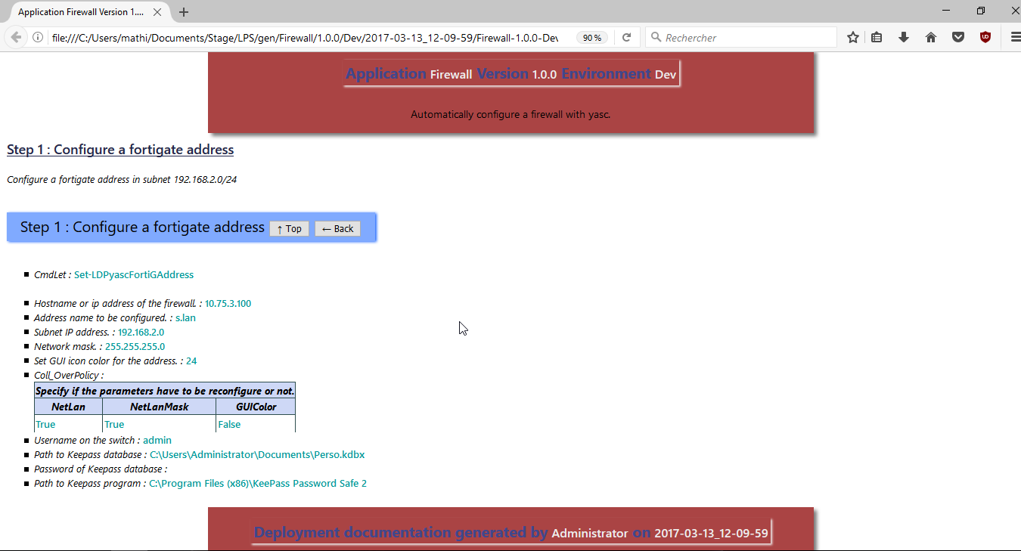
18/29

Slide 19
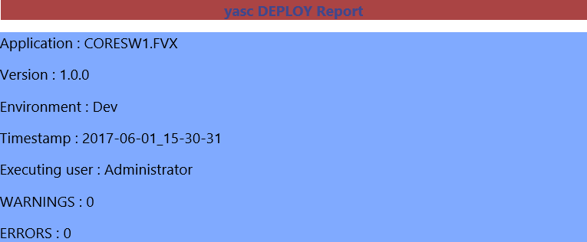
19/29

Slide 20
Table des matières
Introduction
PowerShell
L’origine de YASC
Le fonctionnement de YASC
Après YASC
Programmation de modules
Conclusions
20/29

Slide 21
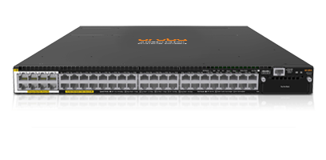
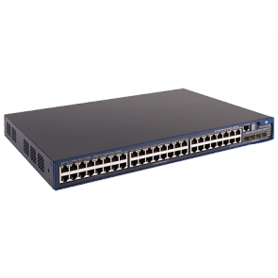
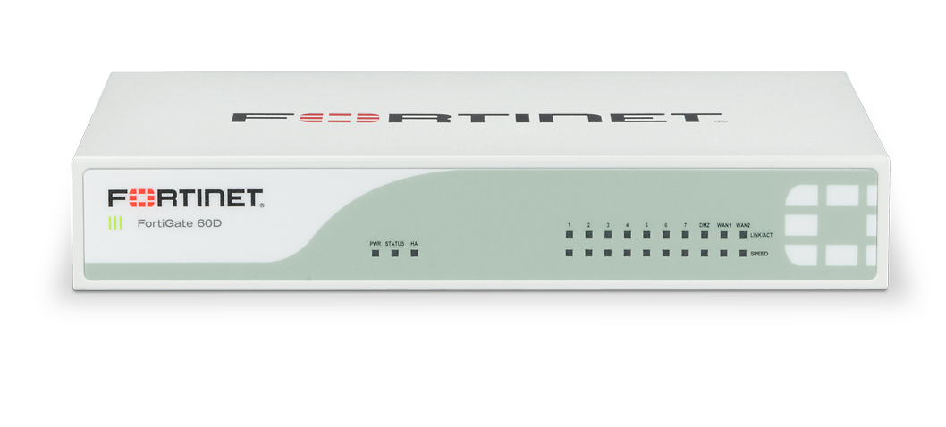
Programmation de modules
21/29

Slide 22
SWITCH hp
802.1X ( 3 cmdlets )
DNS
Hostname
Interfaces (Nom,IP, …)
Password
SNMP
VLAN
SNTP
Spanning-tree
Gateway
BPDU Guard
22/29

Slide 23

Déploiement d’un switch
Posh-SSH
running-config ou startup-config
VLAN
SNMP
802.1X
23/29
Notes:
Récupération du fichier running ou startup, traitement par une cmdlet pour récupérer TOUTES les infos.
Parler du flux CreateShellStream et des difficultés rencontrer

Slide 24
Firewall fortigate
Adresses
Interfaces
Routes
Policies
Schedulers
Services
Shapers
Utilisateurs
Zones
DNS
Configuration globale
IPSec (deux cmdlets)
NTP
SNMP
VPN SSL
Authentification LDAP
Filtre web
Dashboard
24/29
Notes:
Dashboard de l’interface web du fortigate.

Slide 25
Déploiement d’un firewall
Posh-SSH
show full-configuration
config firewall address
edit "s.lan"
set color 24
set subnet 192.168.1.0 255.255.255.0
next
…
end
25/29
Notes:
Parler des modes de configuration sur le firewall permettant une aisance de le traitement de la configuration

Slide 26
Table des matières
Introduction
PowerShell
L’origine de YASC
Le fonctionnement de YASC
Après YASC
Programmation de modules
Conclusions
26/29

Slide 27
Conclusion technique
Puissance et modularité
Interface utilisateur
Maître d’orchestre
27/29

Slide 28
Conclusion personnelle
Expérience professionnelle
Expérience personnelle
29/29
Notes:
Professionnelle : premier pas entreprise, apprentissage technique en pratique par rapport à l’école
Personnelle : Satisfait des études et de mon stage, apprendre toujours plus , arriver dans le monde du travail pour apprendre tjrs plus, remerciement

Slide 29
Questions
E-mail : mathieucerfontaine@gmail.com
Téléphone : +32 (0)4 99 22 57 13
29/29

